Slide 1
Implementasi Sistem Informasi Manajemen Rumah Sakit
Kanker Dharmais
@SIMRS 2019

Slide 2
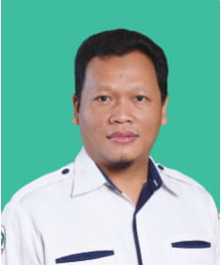
Widi Budianto ST,M.kom
S2 Magister Komputer (Universitas Budi Luhur, MI 2018)
S1 Sistem Informasi ( Universitas Satya Negara Indonesia 2005)
Kepala Instalasi SIMRS
Rumah Sakit Kanker Dharmais 2016 - Sekarang

Slide 3
PENGERTIAN SISTEM INFORMASI MANAJEMEN
RUMAH SAKIT
Sistem komputerisasi yang memproses dan mengintegrasikan seluruh alur proses bisnis di layanan kesehatan dalam bentuk koneksi jaringan , pelaporan dan prosedur administrasi untuk mendukung kinerja dan memperoleh informasi secara cepat, tepat dan akurat

Slide 4
MENGAPA SIMRS ?
Meningkatkan efisiensi, efektivitas, profesionalisme, kinerja, serta akses dan pelayanan Rumah Sakit (Rekam medis elektronik, Resep Elektronik, Arsip Digital, Pengolahan citra radiologi, INA-CBGS)
SIMRS dapat diintegrasikan dengan program pemerintah atau pemda (JAMKESMAS, JAMSOSTEK, ASKES,SPGDT,SISRUTE dan Asuransi lainnya )
Memiliki fitur : Front Office, Back Office, integrasi

Slide 5
METODE PENGEMBANGAN SIMRS
Spesifikasi Kebutuhan
Analisis
Pemeliharaan
Perancangan
Development
Implementasi dan Pengetesan Unit

Slide 6
Landasan Hukum Implementasi SIMRS
PERMENKES
NOMOR 82 TAHUN 2013
01
TENTANG SISTEM INFORMASI MANAJEMEN RS
02
Undang Undang
Nomor 44 Tahun 2009
TENTANG RUMAH SAKIT
UNDANG-UNDANG NOMOR 11 TAHUN 2008
03
TENTANG INFORMASI DAN TRANSAKSI ELEKTRONIK

Slide 7
UU No.44/2009 tentang Rumah Sakit
04
Setiap Rumah Sakit Wajib melakukan pencatatan dan pelaporan tentang semua kegiatan penyelenggaraan RS dalam bentuk Sistem Informasi Manajemen Rumah Sakit
05
Permenkes No. 82 Tahun 2013
Setiap rumah sakit WAJIB menyelenggarakan SIMRS
Permenkes No. 1171 Tahun 2011
06
Setiap RS wajib melaksanakan Sistem Informasi Rumah Sakit (SIRS) Tentang Sistem Informasi Manajemen Rumah Sakit (SIMRS)

Slide 8
INTEGRASI SIMRS
DASHBOARD
SIRANAP
SITT
SIRSAK
Pendaftran Online
SISRUTE
SIRS
Sistem Informasi Manajemen Rumah Sakit (SIMRS)

Slide 9
STANDARD MINIMAL SIMRS DITJEN PELAYANAN MEDIK
FRONT OFFICE
FRONT OFFICE
1. DATA PRIBADI PASIEN
- Form Indentitas Pasien
2. RAWAT JALAN
- Form Kunjungan Rawat Jalan
- Form Tindakan Rawat Jalan
- Form Diagnosa Rawat Jalan
3. RAWAT INAP
- Form Kunjungan Rawat Inap
- Form Diagnosa Rawat Inap
- Form Sensus rawat Inap
- Form Tindakan Rawat inap
- Form Visite Rawat Inap
- Form Obat Rawat Inap
- Form Pembayaran Rawat Inap
4. RAWAT DARURAT
Form Kunjungan Rawat Darurat
Form Tindakan Rawat Darurat
Form Diagnosa Rawat Darurat
5. PENUNJANG (LAB/RADIOLOGI/DIAGNOSTIC/FISIOTERAPI)
Form Kunjungan Laboratorium
Form Kunjungan Radiologi
Form Kunjungan Diagnostic
Form Kunjungan Fisioterapi
6. FARMASI
Form Kunjungan Farmasi
Form Item Obat

Slide 10
STANDARD MINIMAL SIMRS DITJEN PELAYANAN MEDIK
FRONT OFFICE
BACK OFFICE
1. KAMAR OPERASI
Form Laporan Operasi
2. MASTER DATABASE
Form Master Wilayah
Form Master Klinik
Form Master Tarif Kunj
Form Master Tarif Tindakan
Form Master Kelas
Form Master Golongan Obat
Form Master Nama Obat
Form Master Kode Tindakan
Form Master Tindakan
Form Master Kode ICD
Form Master Penindak
Form Master Tarif Visit
Data Rekapitulasi Laporan 1 (RL1)
Data Rekapitulasi Laporan 2 (RL2)
Laporan Kunjungan Rawat Jalan
Laporan Kunjungan Rawat Inap
Laporan Kunjungan Rawat Darurat
Laporan Kunjungan Penunjang
Laporan Kunjungan Kamar Operasi
Laporan Kunjungan Farmasi
Laporan Pendapatan Rawat Jalan
Laporan Pendapatan Rawat Inap
Laporan Pendapatan Rawat Darurat
Laporan Pendapatan Penunjang
Laporan Pendapatan Kamar Operasi
Laporan Pendapatan Farmasi
(Back Office dapat dikembangkan lagi berdasarkan kebutuhan Rumah Sakit)

Slide 11
INTEGRASI - BRIDGING
e-Klaim
SEP BPJS
SIRS
Dashboard RS yang terintegrasi dengan Dashboard Kemkes
SIRANAP
SISRUTE (Plus Telemedicine)
Pendaftaran Online
SMS Gateway
Dashboard Farmasi

Slide 12
Arus Data dan Informasi RS
Direktur RS
Informasi
Keputusan
SIRS
Satuan pelaksana
Data RS
Kegiatan

Slide 13
IMPLEMENTASI APLIKASI
SIMRS RUMAH SAKIT KANKER DHARMAIS
Upaya Peningkatan Akses Pelayanan Kesehatan
di Era Digital

Slide 14
RUMAH SAKIT DI INDONESIA S/D TAHUN 2019
Perkembangan Jumlah RS di Indonesia
RS BERDASARKAN KELAS
2.805
Rumah Sakit
Jenis Rumah Sakit di Indonesia
Sumber: RS Online 24 Januari 2019

Slide 15
PENGUATAN PELAYANAN KESEHATAN
PENINGKATAN AKSES
SARANA
PRASARANA
ALAT KESEHATAN FARMASI
SISTEM RUJUKAN
PEMANFAATAN TEKNOLOGI INFORMASI
Terwujudnya Akses Pelayanan Kesehatan Dasar dan Rujukan yang berkualitas Bagi Masyarakat
PENINGKATAN MUTU
AKREDITASI RS
SUMBER DAYA KESEHATAN
Optimalisasi penggunaan Teknologi Informasi untuk memperluas dan mempermudah akses masyarakat terhadap pelayanan Kesehatan

Slide 16
Surat Keputusan Direktur Utama Rumah Sakit Kanker “Dharmais”
Nomor : HK.02.04/I/293/2016, Tanggal : 18 Januari 2016
Direktur Utama
Instalasi Sistem Informasi Manajemen RS
Direktur Umum Dan Operasional

Slide 17
Struktur Organisasi
Kepala Instalasi SIMRS
Widi Budianto,ST, M.Kom
Koordinator Operasional TIK
Koordinator Infrastruktur Jaringan
Koordinator IT App & Develop
Hary Murti Ady K, S.Kom
Bambang Syarif Hidayat, S.Kom
Panca Oktavia Candra S, S.Kom
Teknisi
Administrasi
Teknisi
Programmer
Database Administrator
Febryansyah Hasudungan
Titin Sulistianingsih
Bara Guntori
Hanif Kurniawan
Angga Satria Laksana
Teknisi
Helpdesk
Teknisi
Programmer
Programmer
Muhammad Rifky
Dhinar Desiputri
Agit Satrio
Putri Little Holiday
Deni Riswandi
Teknisi
Teknisi
Programmer
Programmer
Sakka Jiwangga E
Evo Prima Amdani
Aji Khiorul Anwar
Ryfan Aditya Indra
Programmer
Programmer
Teknisi
Rivai Arvian
Purwo Setio Aji
Andi Aulia Rahman
Analis
Yudhi Dwicahyo
Programmer
Teknisi
Hasan
Rinto Hadi Tedjakusumo
Report Designer
Mohamad Iqbal

Slide 18
Uraian Tugas
Koordinator IT Application & Development
JABATAN | URAIAN KERJA
KOORDINATOR IT APPLICATION & DEVELOPMENT | Melakukan koordinasi dengan satuan kerja dalam merancang, uji coba dan pelatihan aplikasi ke user dalam hal pengembangan sistem sesuai dengan permintaan Mengawasi dan mengarahkan dalam proses pembuatan aplikasi internal maupun antar sistem Merencanakan dan memperhitungkan kebutuhan pengembangan dan pembangunan sistem kebutuhan internal maupun antar sistem dalam bentuk RBA. Membuat laporan pengembangan dan pembangunan aplikasi sesuai permintaan user
PROGRAMMER | Membantu kegiatan yang berkaitan dengan pengembangan dan pemeliharaan Software dan data Rumah Sakit dalam rangka pelaksanaan SIRS. Melakukan kegiatan perancangan dan pembuatan program baik untuk keperluan SIRS maupun program tambahan lainnya. Pengawasan dan pemeliharaan data Rumah Sakit. Melakukan perbaikan kerusakan sistim SIRS bila terjadi kerusakan/permasalahan, baik yang timbul oleh human error atau keadaan lainnya. Membantu membuat dan mendesain laporan-laporan yang dibutuhkan oleh User.

Slide 19
Uraian Tugas
Koordinator IT Application & Development
JABATAN | URAIAN KERJA
SISTEM ANALIS | Membantu kegiatan yang berkaitan dengan pengembangan dan pemeliharaan data. Melakukan kegiatan perancangan dan pembuatan laporan sesuai kebutuhan user. Pengawasan dan pemeliharaan data termasuk akses laporan. Membantu dan melakukan perbaikan kerusakan sistem bila terjadi kerusakan/permasalahan, baik yang timbul oleh Human error atau keadaan lainnya. Membantu membuat dan mendesain laporan-laporan yang dibutuhkan oleh user.
DATABASE ADMINISTRATOR | Membantu kegiatan yang berkaitan dengan pengembangan dan pemeliharaan Software dan database. Merencanakan, mengkoordinasikan dan melaksanakan langkah-langkah keamanan untuk melindungi informasi data terhadap kerusakan, pemodifikasian atau akses yang tidak sah. Menguji program atau database, memperbaiki kesalahan dan membuat modifikasi yang diperlukan. Memodifikasi database dan sistem manajemen database yang ada. Membantu menyelesaikan permasalahan-permasalahan yang berhubungan dengan sistem.

Slide 20
Daftar Modul SIMRS Terimplementasi

Slide 21
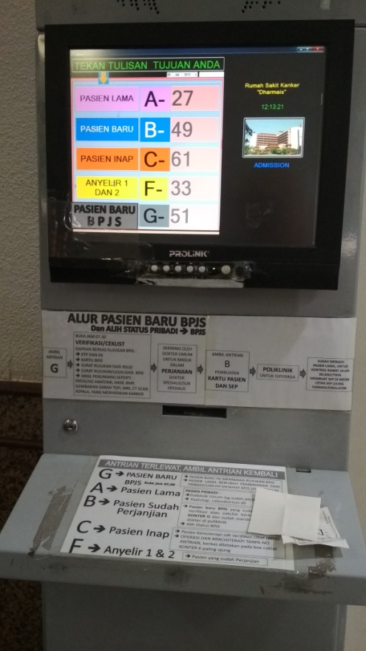
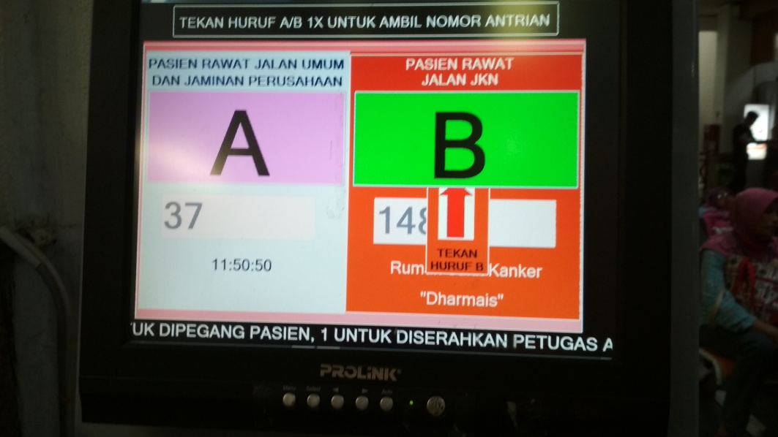
PELYANAN ANTRIAN PASIEN
Aplikasi Antrian Pendaftaraan Pasien
Aplikasi Antrian Pelayanan Farmasi

Slide 22
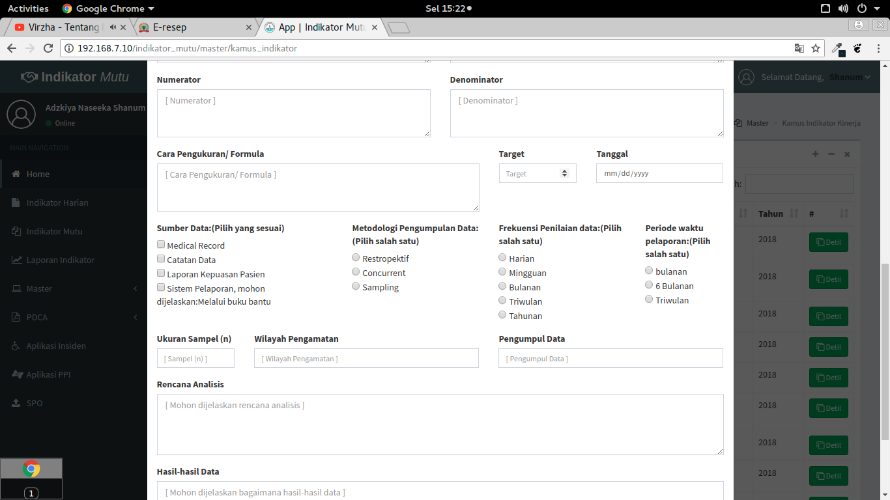
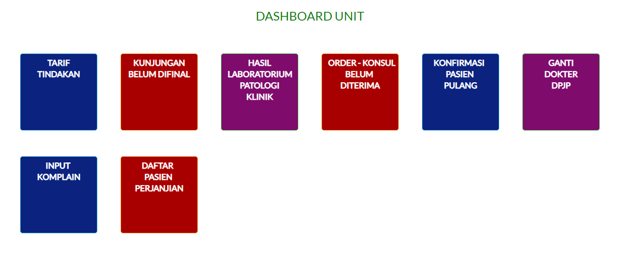
SISTEM INFORMASI LAIN
Aplikasi E-MUTU
Aplikasi TOOLS

Slide 23
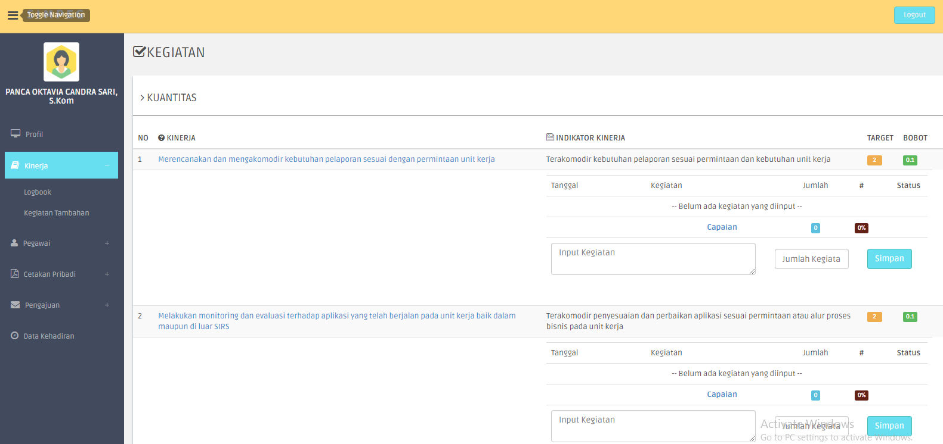
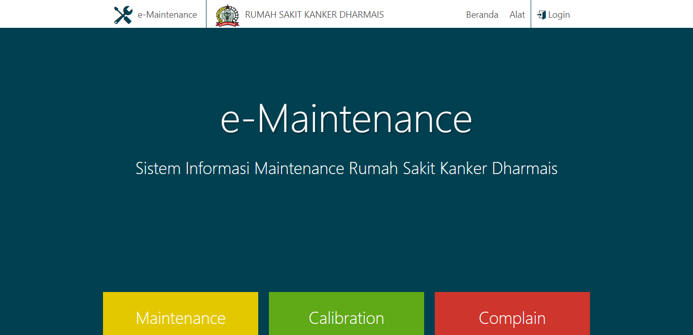
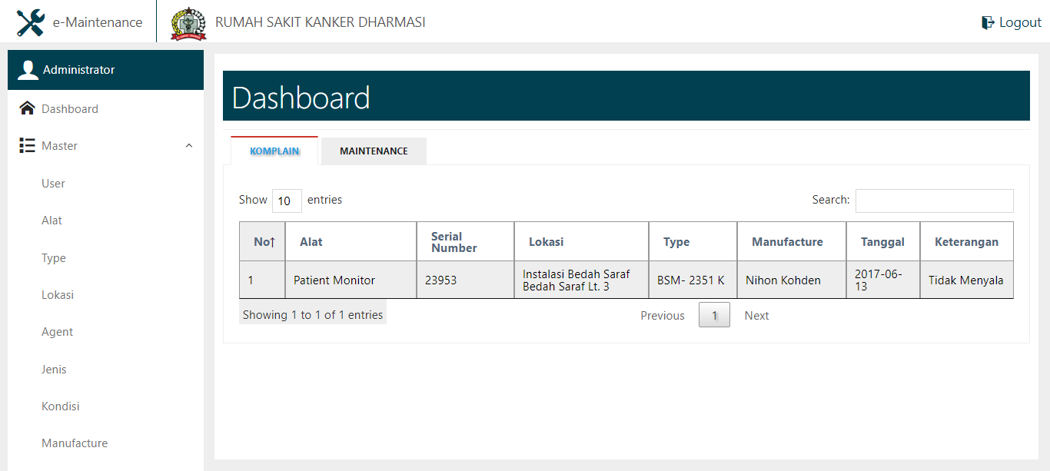
SISTEM INFORMASI LAIN
Aplikasi Maintenance Alat Medik
Aplikasi SIMPEG

Slide 24
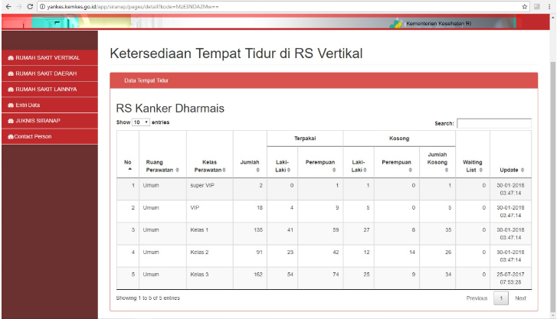
BRIDGING ANTAR SISTEM
Aplikasi Bridging RS Online
Aplikasi Bridging SISRUTE

Slide 25
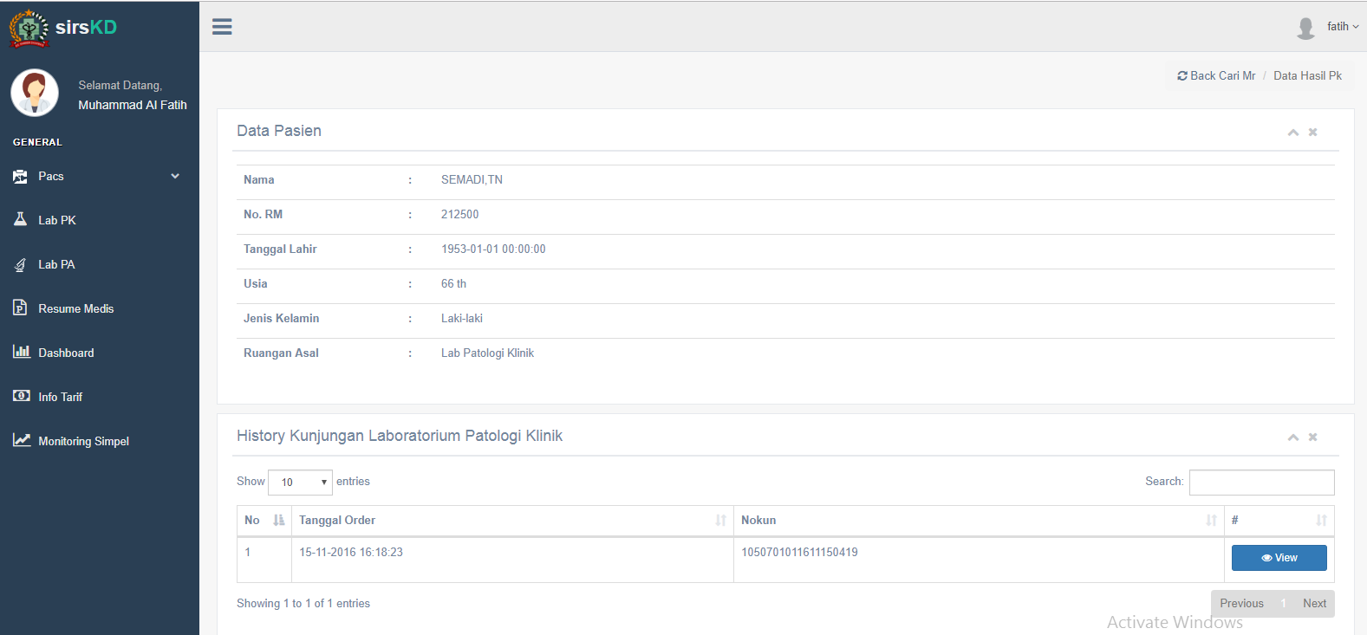
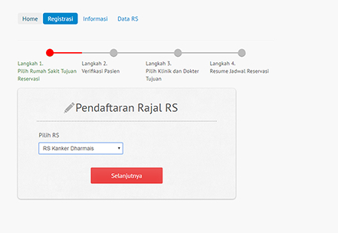
HASIL PEMERIKSAAN & PENDAFTARAN ONLINE
Aplikasi SIRSKD
Aplikasi Pendaftaraan Online

Slide 26
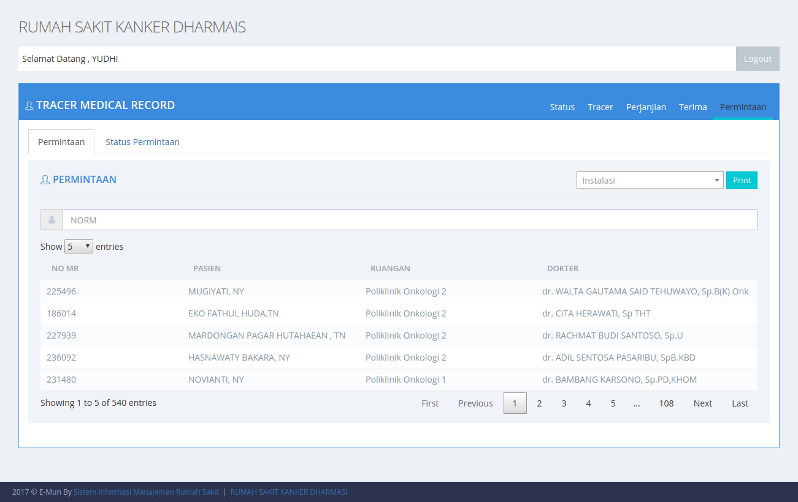
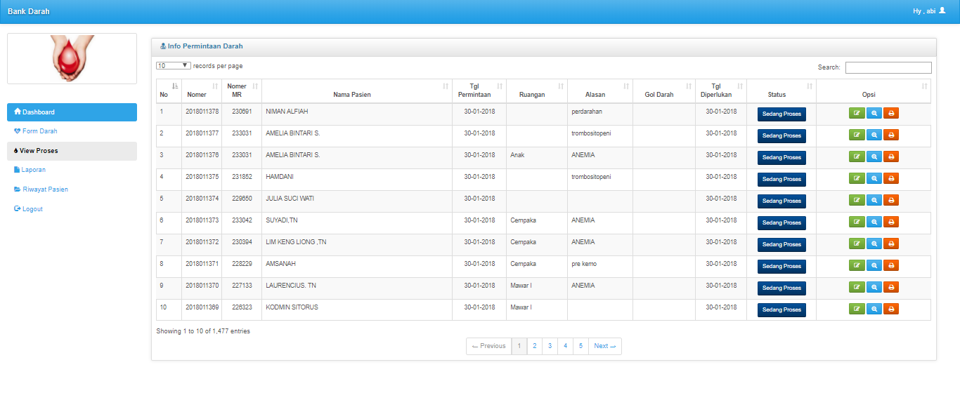
SISTEM INFORMASI LAIN
Aplikasi Tracer MR
Aplikasi SIMPELDAR

Slide 27
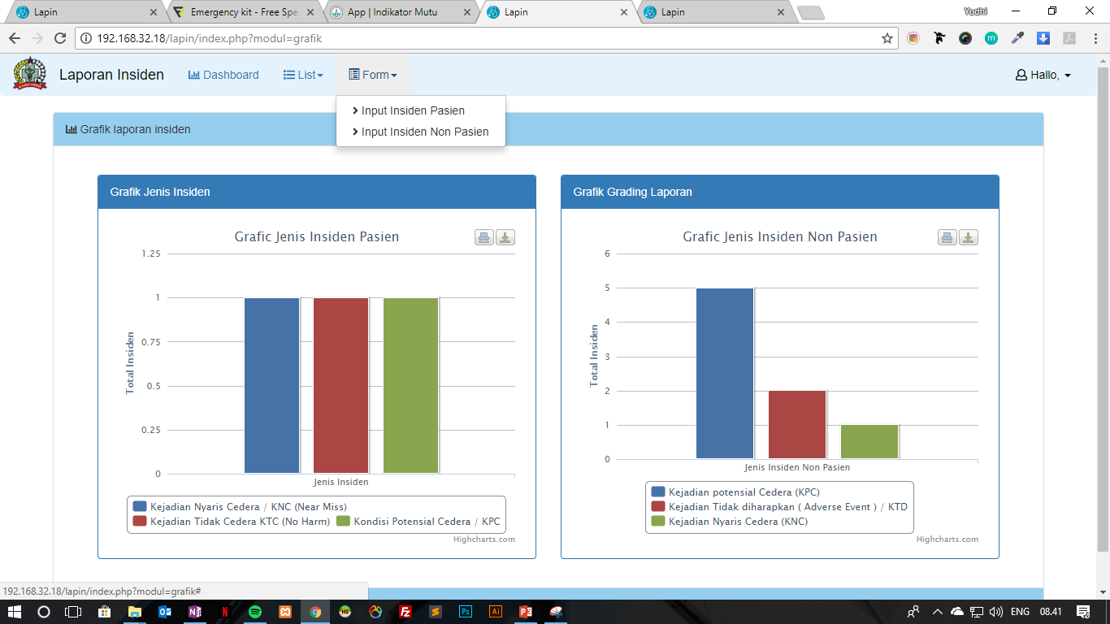
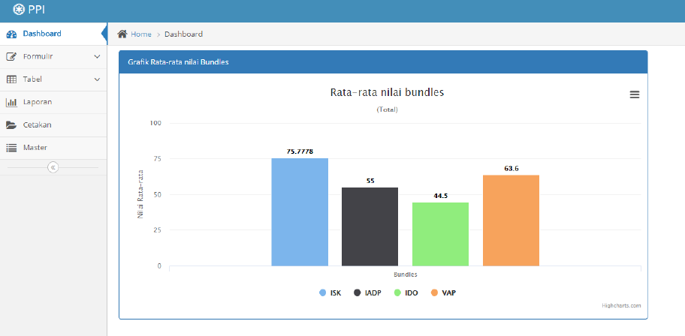
DASHBOARD
Aplikasi Insiden Kejadian
Aplikasi PPI

Slide 28
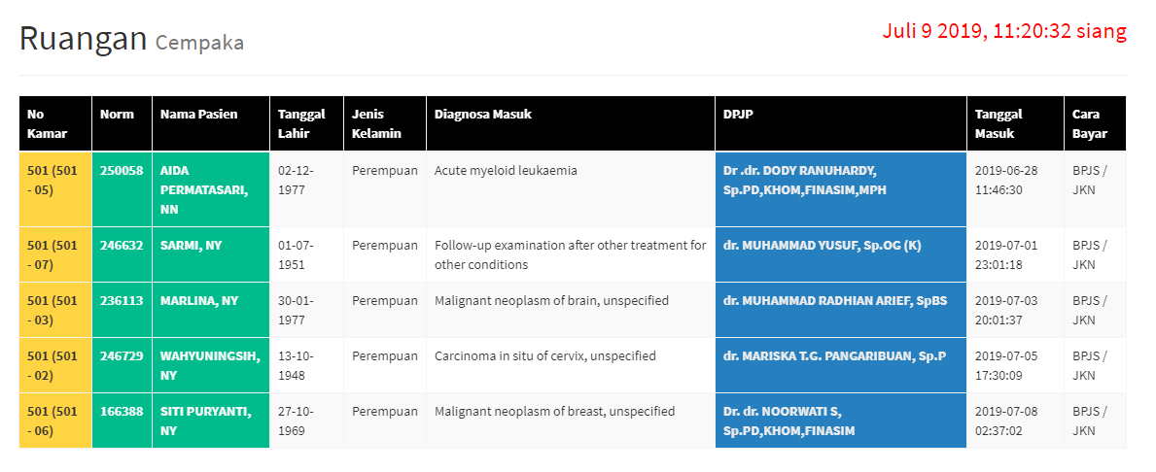
DASHBOARD
Aplikasi Informasi Bed Management
Aplikasi Dashboard Rawat Inap

Slide 29
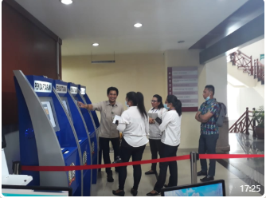
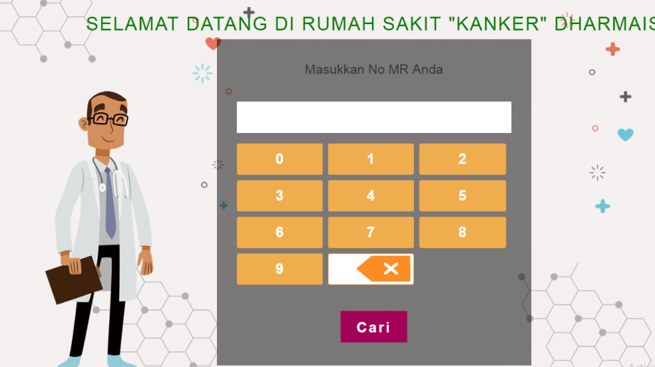
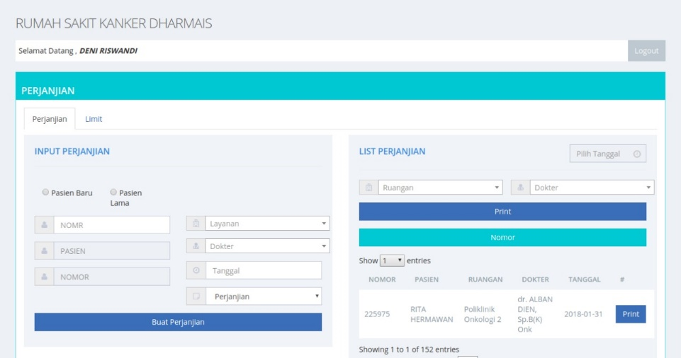
PENDAFTARAN MANDIRI & PERJANJIAN KONTROL
Aplikasi Anjungan Pendaftaraan Mandiri Pasien BPJS
Aplikasi Perjanjian

Slide 30
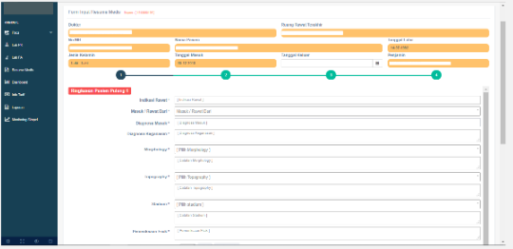
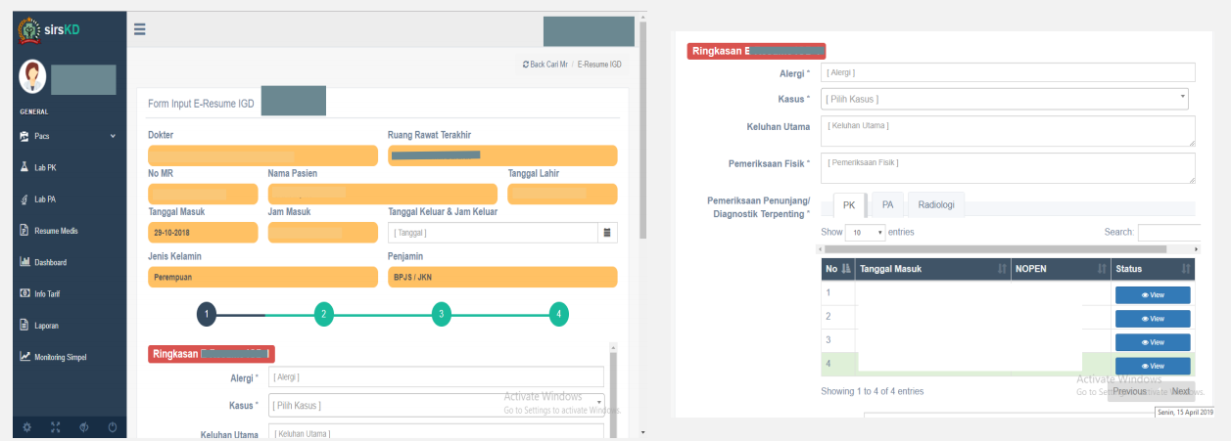
RESUME MEDIS
Aplikasi Resume Medis Rawat Inap
Aplikasi Resume Medis IGD

Slide 31
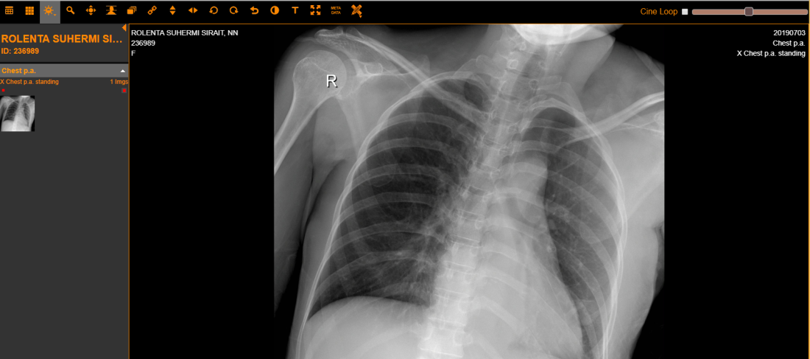
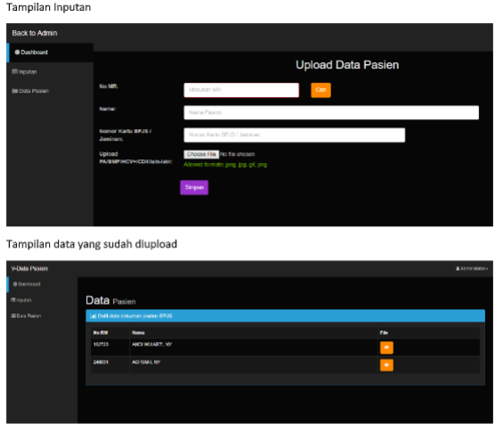
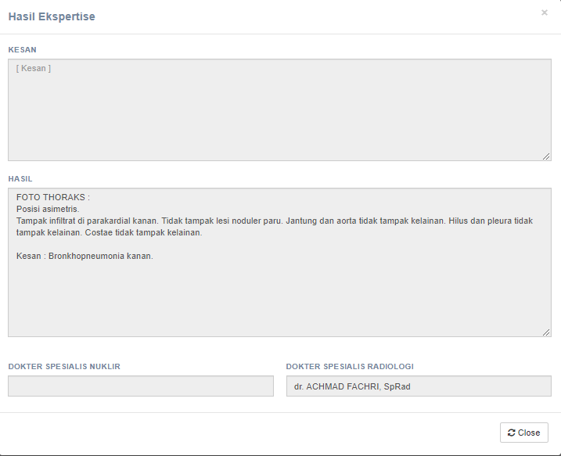
PACS & E-DOKUMEN
Aplikasi Upload Dokumen Pasien
Aplikasi PACS Dan RIS

Slide 32
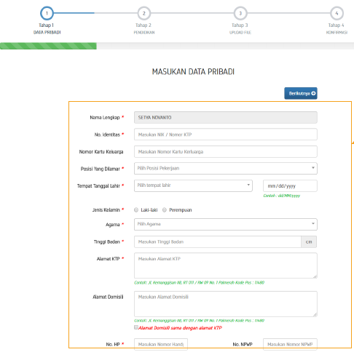
SISTEM INFORMASI LAIN
Aplikasi Rekrutmen Pegawai

Slide 33
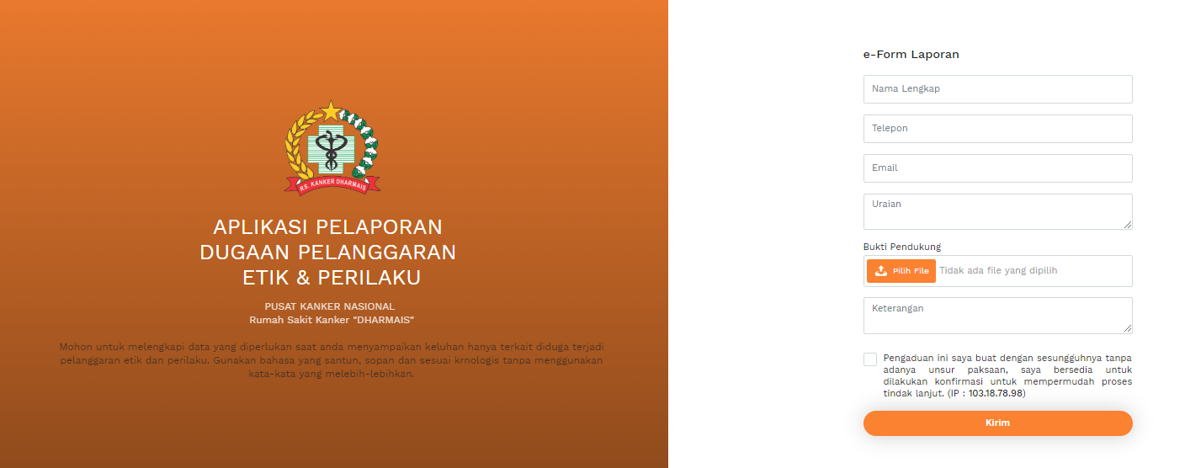
SISTEM INFORMASI LAIN
Aplikasi HelpSIMRS
Aplikasi Pelaporan Dugaan Etik & Perilaku

Slide 34
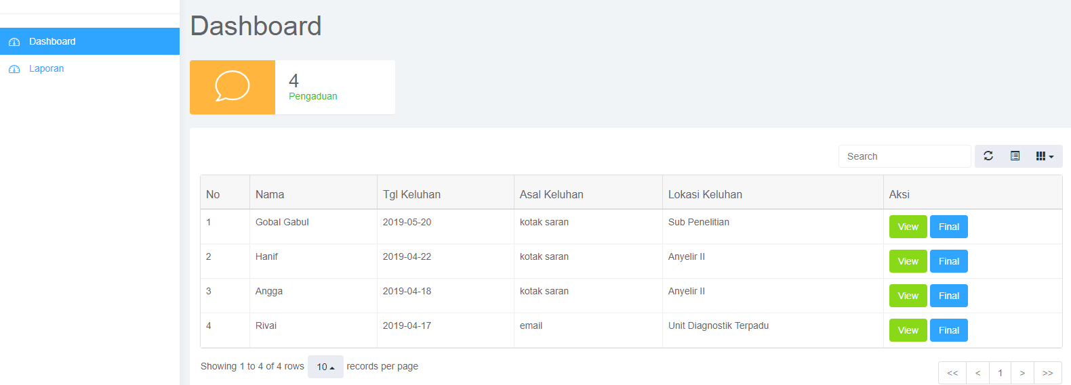
PENGADUAN
Aplikasi Pengaduan Pelayanan Pelanggan
Aplikasi Dashboard Tenaga Spsesialis

Slide 35
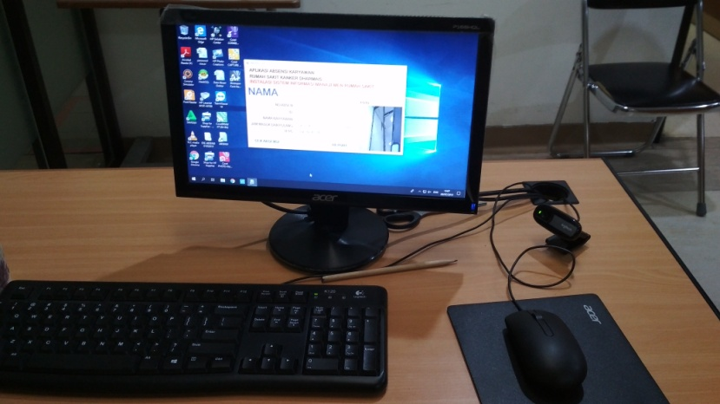
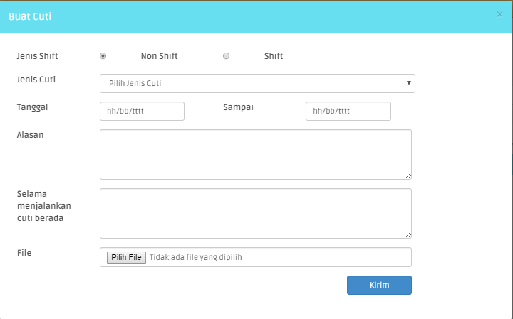
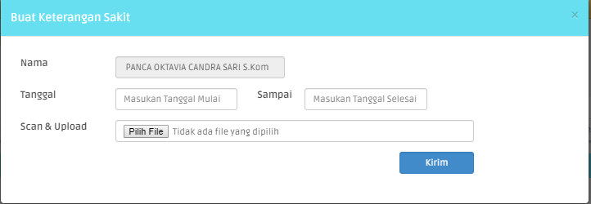
HRD : ABSEN & PENGAJUAN CUTI
Aplikasi Pengajuan Cuti Dan Sakit
Aplikasi Absensi Berbasis Kamera

Slide 36
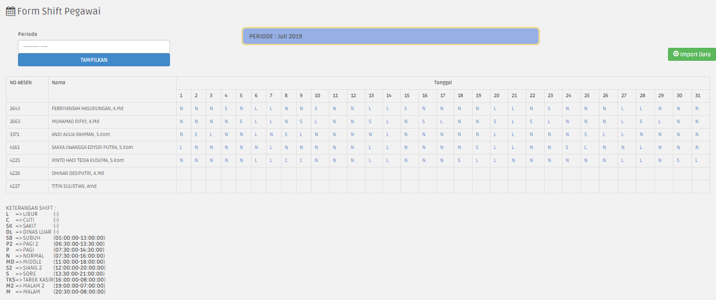
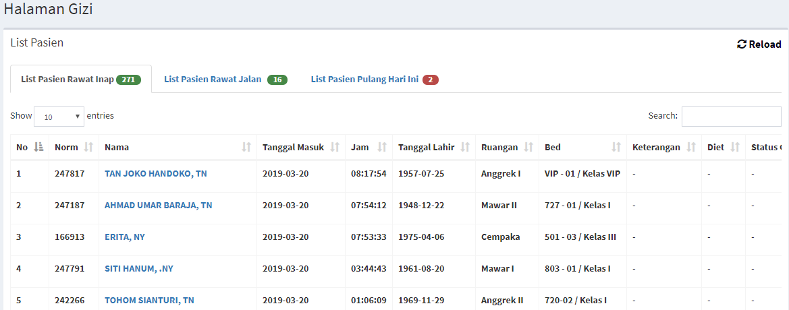
SHIFT & GIZI
Aplikasi Jadwal Pegawai
Aplikasi Dashboard Gizi

Slide 37
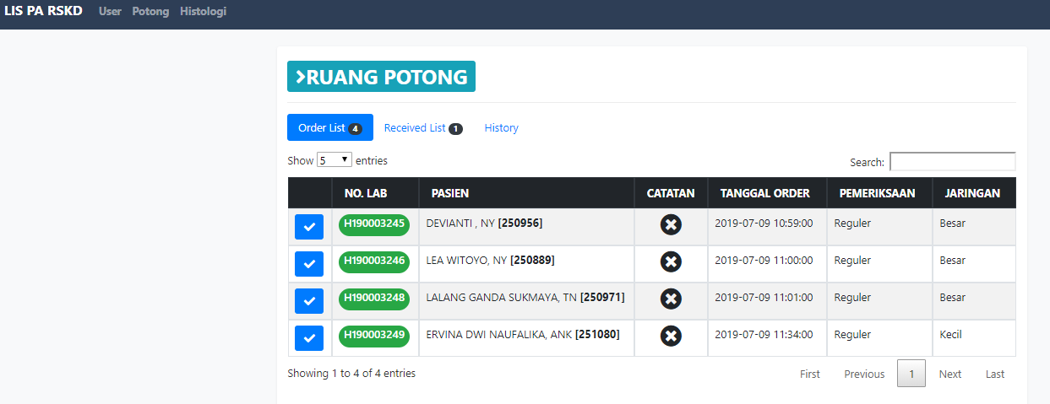
ORDER TINDAKAN PA & DASHBOARD TENAGA dr
Aplikasi HISTOLOGI LAB PA
Aplikasi Dashboard Dokter

Slide 38
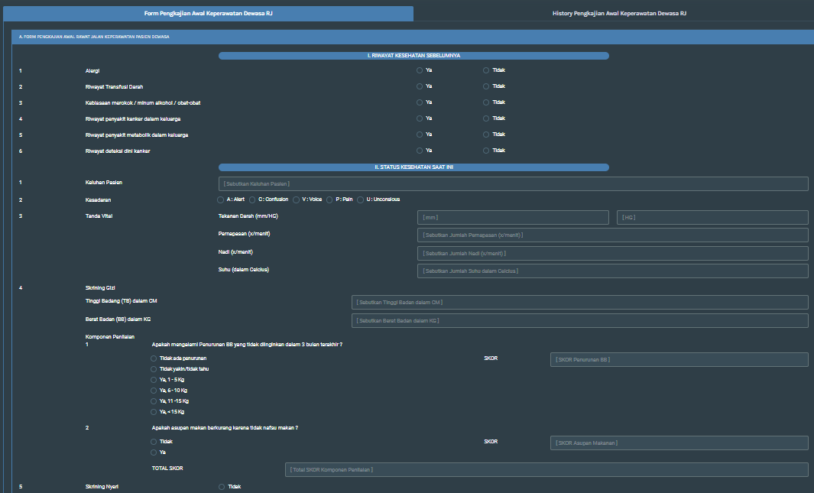
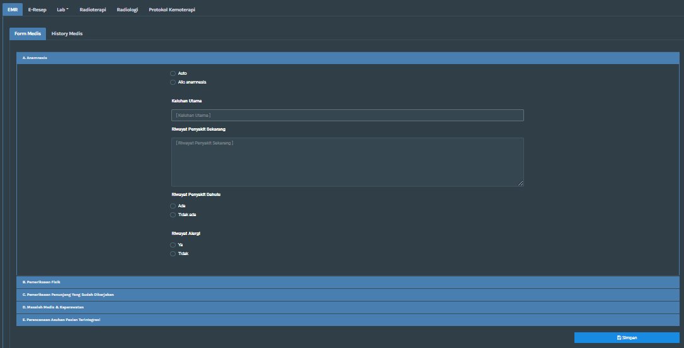
REKAM MEDIK
PERAWAT
MEDIS

Slide 39
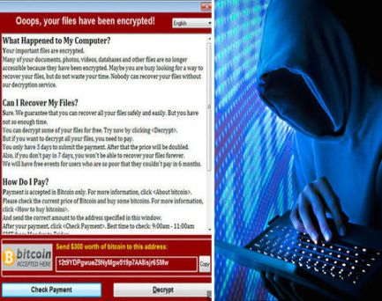
TANTANGAN IMPLEMENTASI SIMRS DI RUMAH SAKIT
KEAMANAN
USER

Slide 40
APLIKASI

